Slide 1

Особенности подготовки и проведения ОГЭ в ППЭ в 2019 году
(для муниципальных координаторов и руководителей ППЭ)
Тихоновская Светлана Николаевна,
начальник отдела ГИА Регионального центра оценки качества образования Орловской области

Slide 2

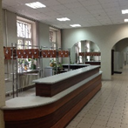
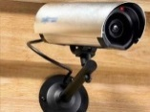



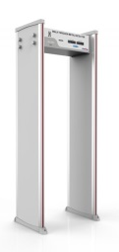
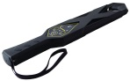


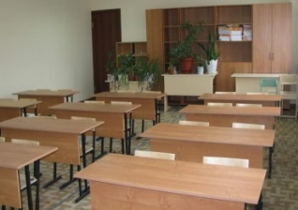

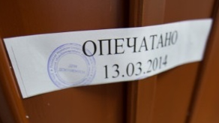
Организация помещений и техническое оснащение ППЭ
Специально выделенное место для личных вещей участников
Пункт охраны правопорядка
Помещение для руководителя ППЭ
(штаб ППЭ)
Аудитории для участников ОГЭ
ВХОД
В ППЭ
В
Х
О
Д
Помещение для сопровождающих участников ГИА
Помещение
для представителей СМИ
Помещение для общественных наблюдателей и иных лиц, имеющих право присутствовать в ППЭ в день экзамена
Помещение для медицинских
работников
Рабочие места для организаторов вне аудитории
Аудитории, не задействованные для проведения ОГЭ, закрываются и опечатываются

Slide 3
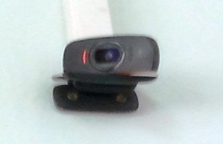
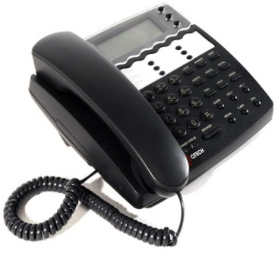

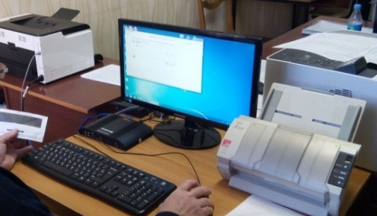
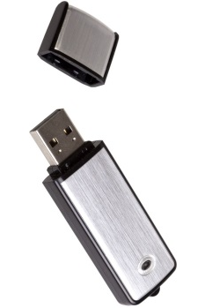
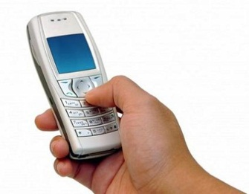
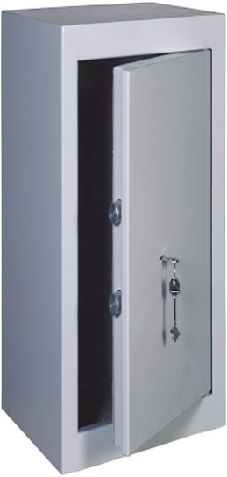
Помещение для руководителя ППЭ (штаб ППЭ)
О Б О Р У Д У Е Т С Я:
офлайн видеонаблюдением
телефонной связью
компьютером и принтером
для распечатки необходимого количества форм ППЭ
При использовании технологии сканирования ЭМ в ППЭ:
сканирующее устройство;
флеш-накопитель
часами
сейфом
Руководители ППЭ, члены ГЭК, общественные наблюдатели, руководители ОО, на базе которой расположен ППЭ, сотрудники полиции, представители СМИ, должностные лица управления контроля и надзора используют мобильный телефон только в штабе ППЭ и только в связи со служебной необходимостью

Slide 4

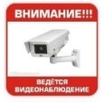

Подготовка ППЭ к проведению экзаменов
Не позднее чем за 2 дня до начала проведения ГИА технический специалист:
скачивает с сайта ОРЦОКО по адресу http://orcoko.ru/ppe/Сканирование9 дистрибутив ПО для станции удаленного сканирования;
активирует серийный номер;
устанавливает в штабе сканирующее устройство;
выполняет контроль качества тестового сканирования
За 1 день до экзамена руководитель ППЭ совместно с руководителем ОО, на базе которой организован ППЭ:
готовят необходимое количество помещений, задействованных при проведении экзамена;
проверяют соответствие всех помещений требованиям СанПиН;
обеспечивают аудитории и коридоры ППЭ заметными информационными плакатами о ведении видеонаблюдения в ППЭ;
проверяют пожарные выходы, средства первичного пожаротушения;
оформляют акт готовности ППЭ, форма ППЭ-01 (для экзамена в устной форме – ППЭ-01-У )

Slide 5


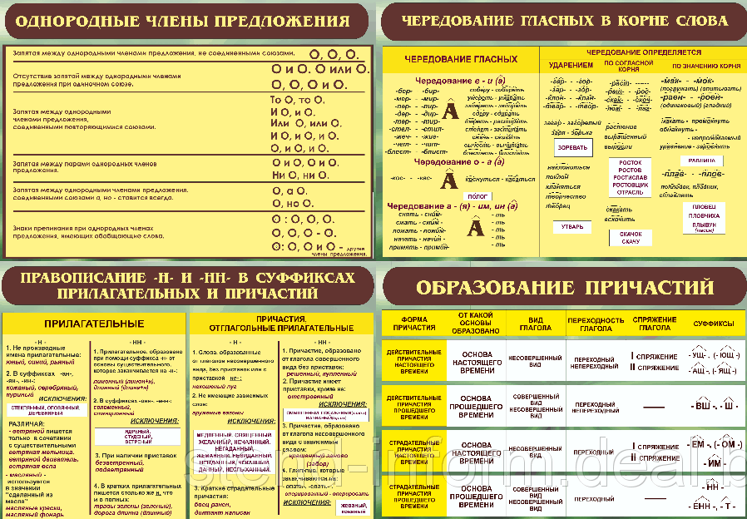
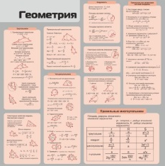
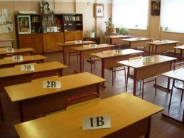
В аудиториях ППЭ
разместить предупреждения о ведении видеонаблюдения и запрете использования средств связи;
подготовить рабочие места для участников, организаторов и общественных наблюдателей;
подготовить стол, находящийся в зоне видимости камер видеонаблюдения, для:
осуществления раскладки ЭМ;
осуществления упаковки ЭМ по завершении экзамена;
оформления соответствующих форм ППЭ;
функционирующие часы, находящиеся в поле зрения участников ОГЭ
Время на часах и средствах видеонаблюдения одинаковое
Убрать (закрыть) стенды, плакаты по соответствующим учебным предметам
Подготовить
черновики со штампом ОО из расчета по 2 листа на каждого участника ОГЭ
Папка для организатора:
инструкция для организатора в аудитории ППЭ;
инструкция для участников ОГЭ, зачитываемая организатором в аудитории;
образец заполнения бланков ОГЭ, включая дополнительный бланк ответов № 2;
образец заполнения форм ППЭ;
коды и продолжительность экзамена по каждому общеобразовательному предмету;
график официальной публикации результатов ОГЭ, сроки подачи апелляций о несогласии с выставленными баллами

Slide 6



Лица, имеющие право присутствовать в ППЭ
Общественные наблюдатели,
аккредитованные в установленном порядке
Свободно перемещаются по ППЭ (в одной аудитории находится не более 1 наблюдателя),
фиксируют все нарушения во время экзамена и доводят эту информацию до членов ГЭК
Представители средств массовой информации, аккредитованные в установленном порядке
Присутствуют в аудиториях до вскрытия спецпакета с ЭМ
Должностные лица Рособрнадзора,
иные лица, определенные Рособрнадзором,
сотрудники Департамента образования Орловской области
Допуск в ППЭ вышеперечисленных лиц осуществляется при наличии документов, удостоверяющих личность,
и документов, подтверждающих их полномочия

Slide 7
Проведение экзамена: явка в ППЭ
Руководитель ППЭ
Не позднее 7.45 часов
Руководитель ОО, на базе которой организован ППЭ
Не позднее 7.45 часов
Технические специалисты ППЭ
Не позднее 7.45 часов
Члены ГЭК
Не позднее 8.00 часов
Организаторы вне аудитории, дежурные на входе в ППЭ
Не позднее 8.00 часов
Организаторы ППЭ
Не позднее 8.10 часов
Специалист по проведению инструктажа
и обеспечению лабораторных работ по физике
Не позднее 8.30 часов
Медицинский работник
Не позднее 8.30 часов
Общественные наблюдатели
9.00 часов
Участники экзаменов
9.00 часов

Slide 8
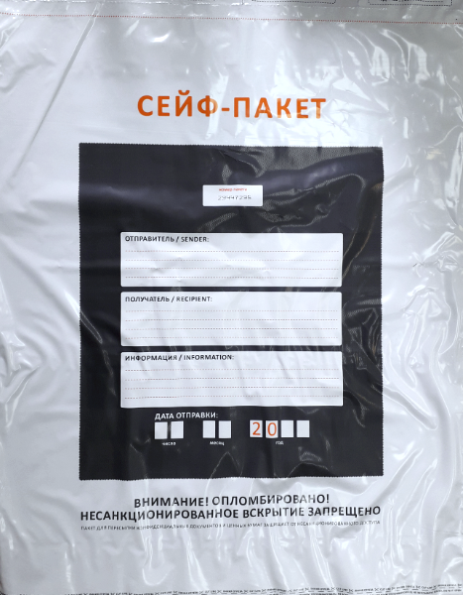
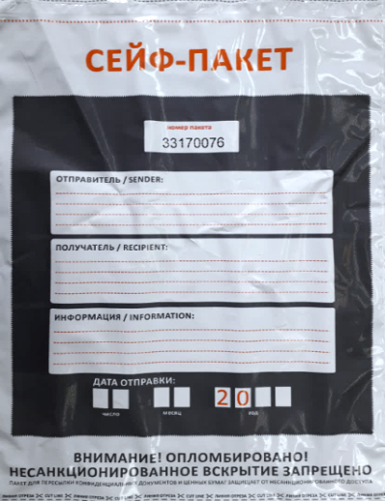
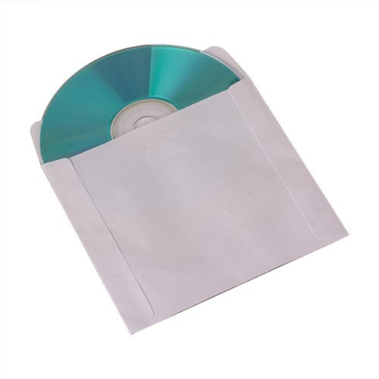
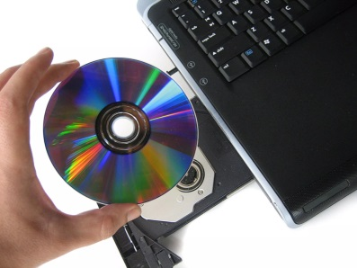
Передача ЭМ членом ГЭК руководителю ППЭ
По форме ППЭ-14-01 «Акт приёмки-передачи экзаменационных материалов в ППЭ»
Большой сейф-пакет с ЭМ
Стандартный сейф-пакет с ЭМ
CD (DVD)-диск, содержащий 2 файла:
1 файл (настроечный) с именем «код ППЭ – наименование ППЭ.rsjson» содержит информацию о количестве аудиторий, задействованных на экзамене и количестве участников экзамена;
2 файл (рассадка) содержит формы ППЭ
ИЛИ
Проверка комплектности и целостности ЭМ: доставочных спецпакетов с ИК, ДБО № 2, ВДП. Размещение ЭМ в сейфе ППЭ
Технический специалист до начала экзамена загружает 1 файл (настроечный) на станцию удаленного сканирования и сверяет код ППЭ, количество аудиторий и количество участников с данными 2 файла (рассадка)
Технический специалист осуществляет печать необходимого количества форм ППЭ

Slide 9
Действия руководителя ППЭ до начала экзамена
До организации входа участников в ППЭ руководитель ППЭ осуществляет:
регистрацию работников ППЭ по форме ППЭ-07;
проведение краткого инструктажа с организаторами ППЭ;
контроль изменения состава организаторов по форме ППЭ-19;
организацию видеонаблюдения в аудиториях ППЭ не позднее 9:00 часов, сверку часов во всех аудиториях ППЭ и сверку времени на средствах видеонаблюдения;
выдачу материалов организаторам:
Организаторам в аудиториях:
формы ППЭ-05-01, 05-02, 12-02, 12-03, ППЭ-16;
таблички с номером аудитории, ножницы;
папку для организатора;
черновики
Медицинскому работнику:
инструкцию, определяющую порядок его работы во время проведения ГИА в ППЭ;
журнал учета участников ГИА, обратившихся к медицинскому работнику
Дежурному на входе:
форму ППЭ-07;
ППЭ-06-01, ППЭ-06-02 для размещения на информационном стенде при входе в ППЭ
Не позднее 9.45 часов в штабе ППЭ выдать ответственным организаторам:
доставочные спецпакеты с ИК;
ДБО № 2;
ВДП (2 шт.) для упаковки бланков ответов № 1 и № 2 и сопроводительные бланки к ним

Slide 10
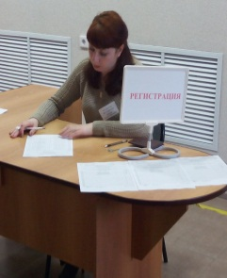
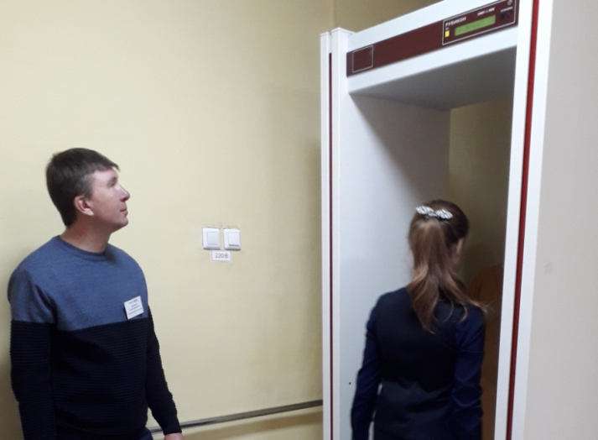
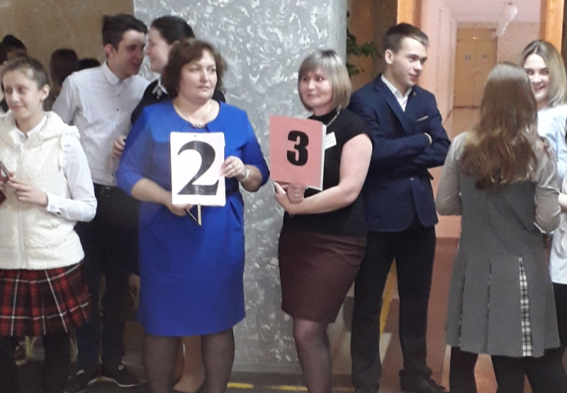
Организация входа участников экзамена в ППЭ
С 9:00 часов в день экзамена
Организатор вне аудитории (дежурный на входе):
указывает участникам на необходимость оставить личные вещи в специально выделенном до входа в ППЭ месте для личных вещей;
проверяет документ, удостоверяющий личность участника, экзамена;
проверяет наличие участника в списке распределения в ППЭ
Член ГЭК осуществляет контроль за организацией входа участников в ППЭ
Организаторы сопровождают участников в аудитории в соответствии с автоматизированным распределением

Slide 11


Алгоритм действий в нестандартных ситуациях
Отсутствие в списках автоматизированного распределения участников ГИА
недопуск участника ГИА в ППЭ;
фиксация данного факта для дальнейшего принятия решения
Явка без документа, удостоверяющего личность, выпускника текущего года
составление сопровождающим акта об идентификации личности участника ГИА (форма ППЭ-20) в присутствии члена ГЭК;
допуск участника на экзамен
Отказ от сдачи запрещённых средств, в том числе средств связи
недопуск участника ГИА в ППЭ;
составление членом ГЭК акта о недопуске участника ГИА в ППЭ в 2-х экземплярах (с подписью участника экзамена)
Опоздание участника экзамена в ППЭ
допуск участника ГИА в ППЭ;
составление акта об опоздании участника ГИА в ППЭ в 2-х экземплярах (с подписью участника экзамена)

Slide 12
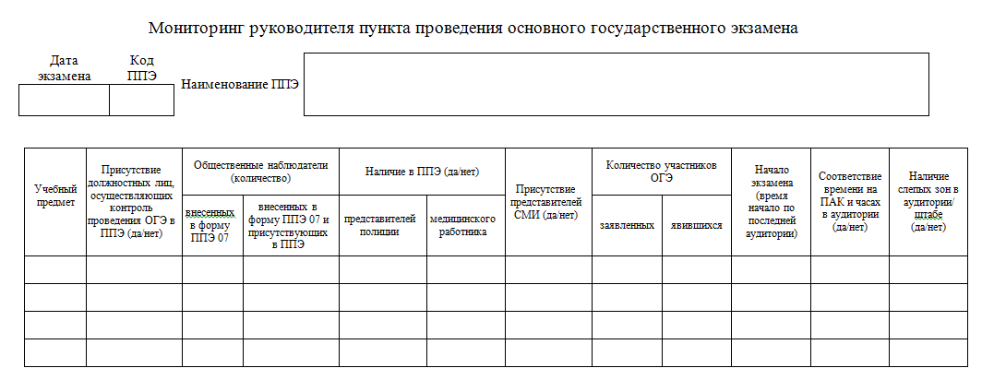
Мониторинг руководителя ППЭ
Мониторинг отправляется на адрес электронной почты gia9@orcoko.ru в день проведения экзамена до 10.45 часов

Slide 13
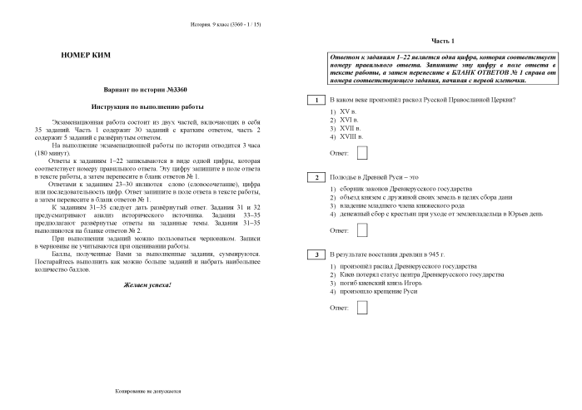
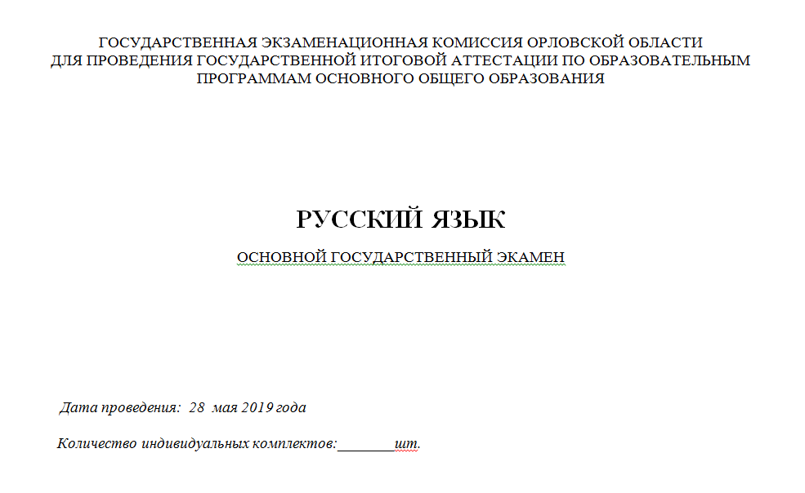
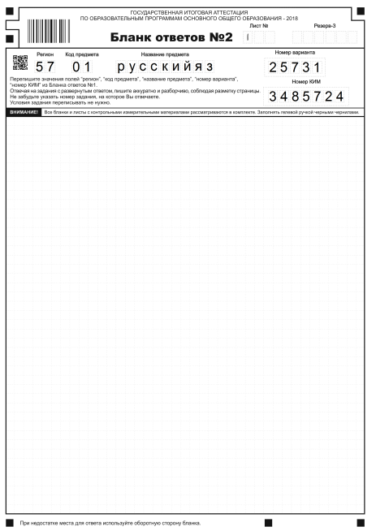
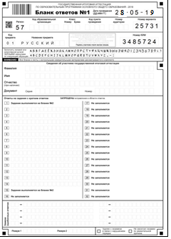
Содержание экзаменационных материалов ОГЭ
В доставочном спецпакете содержатся индивидуальные комплекты, вложенные в файлы
В каждом ИК содержится:
15 шт.
ИДЕНТИЧНЫЕ
КИМ
(для каждого учебного предмета)
Бланк ответов № 1 (для каждого учебного предмета)
Бланк ответов № 2 (для всех учебных предметов)

Slide 14
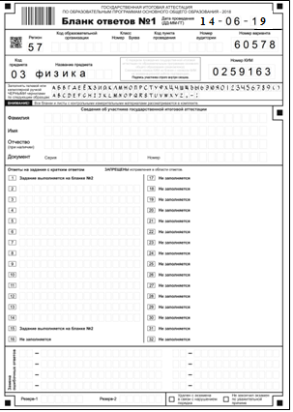

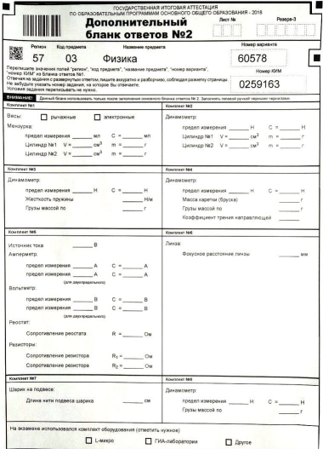
Особенности бланков ответов ОГЭ по физике
Бланк ответов № 1
Бланк ответов № 2
Дополнительный бланк ответов № 2
2
ИДЕНТИЧНЫЕ

Slide 15

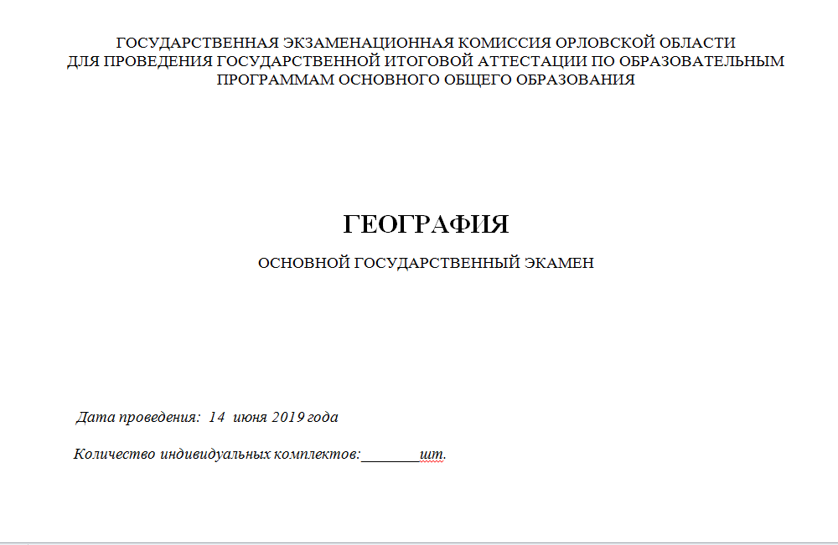

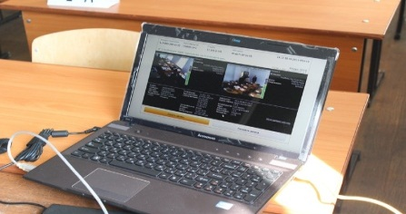
Общая схема проведения ОГЭ в аудитории
С 9.00 час.
Допуск участников ОГЭ в аудитории ППЭ согласно спискам распределения (форма ППЭ – 05-01). Сверить данные в документе участника ОГЭ с данными в форме ППЭ-05-02, в случае расхождения персональных данных заполнить форму ППЭ-12-02
Получение ответственным организатором ЭМ:
доставочные спецпакеты с ИК;
ВДП для упаковки бланков ОГЭ;
ДБО № 2
9.50 час.
Начало первой части инструктажа участников ГИА
Вторая часть инструктажа участников ГИА:
вскрыть доставочный спецпакет с ИК;
раздать ИК участникам в произвольном порядке;
контроль правильности заполнения регистрационных полей бланков ответов № 1 и № 2 участниками экзаменов;
фиксирует время начала и окончания экзамена на доске
15 шт.
Контроль работы средств видеонаблюдения
Контроль выхода участников из аудитории (все материалы участника остаются на краю стола, организатор проверяет их комплектность)

Slide 16
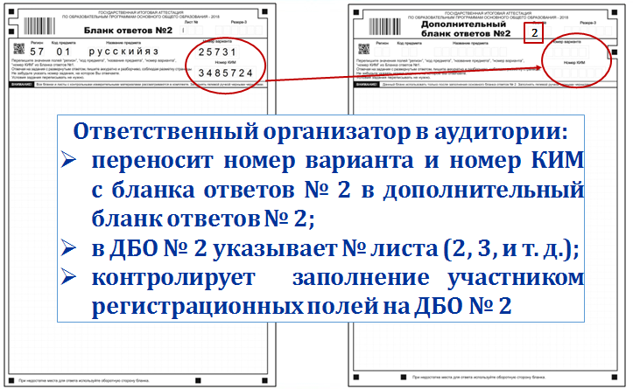
Действия организатора в аудитории
Выдача дополнительных бланков ответов № 2
Копировать ДБО № 2 и выдавать копии категорически запрещено!
За 30 минут и 5 минут
Организаторы информируют участников ГИА о скором окончании экзамена
и необходимости перенести ответы из черновиков и КИМ в бланки ответов
После объявления на камеру видеонаблюдения об окончании экзамена, организаторы:
собирают со столов участников ГИА ЭМ;
проставляют знак «Z» на пустых полях бланка ответов № 2, включая ДБО № 2 (в том числе и на оборотной стороне);
контролируют наличие подписи участника ГИА в форме ППЭ 05-02

Slide 17
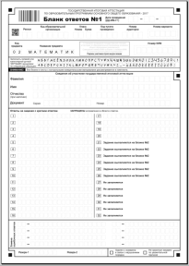
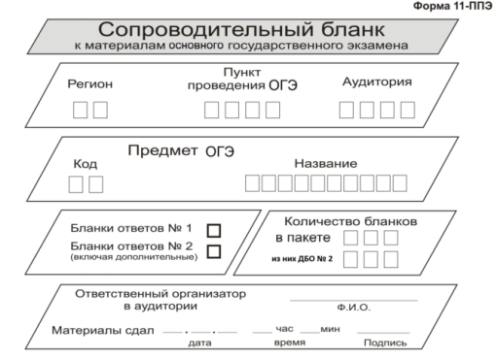
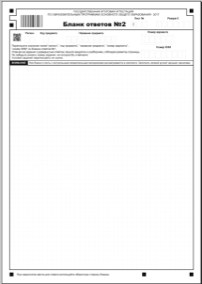
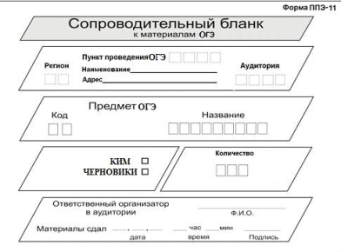

Сбор экзаменационных материалов в аудитории
ВАЖНО!!!
ДБО № 2 участника следует за бланком ответов № 2 этого же участника
В ВДП упаковываются:
В первый ВДП бланки ответов № 1
Во второй ВДП
бланки ответов № 2, включая дополнительные
Использованные КИМ (и справочные материалы, при их наличии) участник вкладывает в файл. Организатор упаковывает все КИМ, вложенные в файлы, в конверт, приготовленный руководителем ППЭ.
Черновики вкладываются в конверт, приготовленный руководителем ППЭ
Организатор зачитывает на камеру видеонаблюдения данные протокола ППЭ 05-02
В присутствии члена ГЭК ответственный организатор передает материалы руководителю ППЭ в штабе ППЭ
Из аудитории проведения экзамена все ЭМ выносятся только в запечатанном виде

Slide 18
Возможные ситуации в аудитории во время экзамена
Удаление в случае нарушения Порядка проведения ГИА
отметка в форме ППЭ-05-02 «Протокол проведения ГИА в аудитории»;
отметка в бланке ответов № 1 и подпись организатора в присутствии члена ГЭК;
подпись участника в форме ППЭ-05-02 «Протокол проведения ГИА в аудитории»;
оформление в штабе ППЭ акта ППЭ-21 (организатор ставит подпись в акте);
служебные записки от организаторов в аудитории (вне аудитории), руководителя ППЭ, члена ГЭК
Досрочное завершение экзамена по уважительной причине
отметка в форме ППЭ-05-02 «Протокол проведения ГИА в аудитории»;
отметка в бланке ответов № 1 и подпись организатора в присутствии члена ГЭК;
подпись участника в форме ППЭ-05-02 «Протокол проведения ГИА в аудитории»;
оформление в медицинском кабинете акта ППЭ-22 (организатор ставит подпись в акте), журнала медицинского работника
ВАЖНО!!! Организатор в аудитории на камеру видеонаблюдения проговаривает факт удаления участника с экзамена или досрочного завершения участником экзамена
Апелляция о нарушении Порядка проведения ГИА
подается до выхода из ППЭ (организатор в аудитории через организатора вне аудитории приглашает члена ГЭК);
член ГЭК оформляются в штабе ППЭ формы ППЭ-02, ППЭ-03;
к рассмотрению факта, изложенного участником ГИА в апелляции, приглашаются необходимые работники ППЭ
Отключение видеонаблю-
дения в аудитории
ставят в известность руководителя ППЭ и приглашают технического специалиста;
если в течение 20 минут не удается восстановить работоспособность оборудования, член ГЭК по согласованию с председателем ГЭК останавливает экзамен в ППЭ или отдельной аудитории

Slide 19
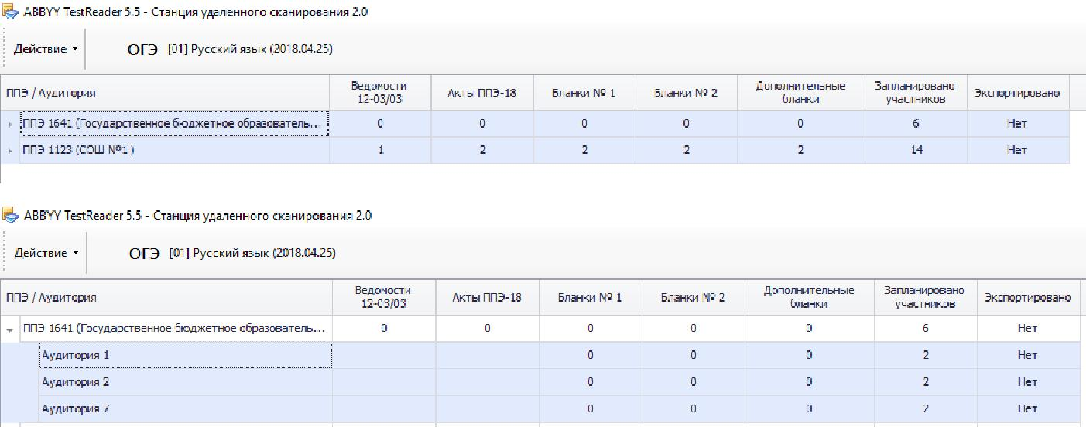
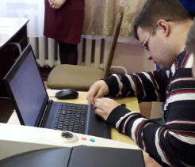
Сканирование ЭМ в штабе ППЭ и передача образов бланков и форм ППЭ в ОРЦОКО
В штабе ППЭ ВДП с бланками участников ОГЭ вскрывается, бланки пересчитываются и передаются руководителем ППЭ техническому специалисту для сканирования в присутствии члена ГЭК
Технический специалист обеспечивает качественное сканирование сначала бланков участников ОГЭ, потом форм ППЭ и возвращает их руководителю ППЭ (технический специалист и член ГЭК несут полную ответственность за экспортируемые данные)
После того, как член ГЭК убедился в корректности всех данных и в полноте сканирования, технический специалист экспортирует электронные образы бланков и форм ППЭ на флеш-накопитель члена ГЭК
Член ГЭК доставляет флеш-накопитель в место, откуда будет производиться передача электронных образов бланков и форм ППЭ по защищенным каналам связи (VipNeT «Деловая почта»)

Slide 20
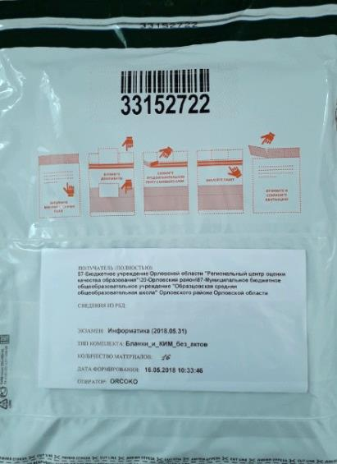
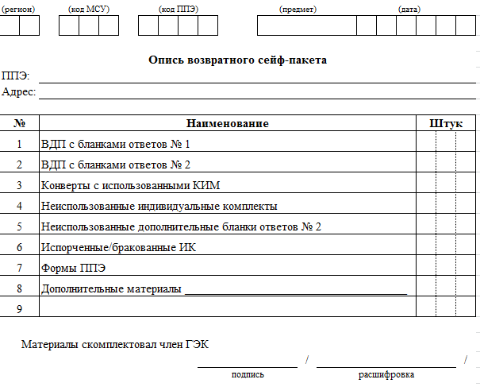
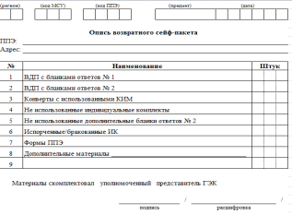
Упаковка ЭМ в штабе ППЭ
Член ГЭК совместно с руководителем ППЭ упаковывают ЭМ в тот же сейф-пакет. В карман сейф-пакета вкладывается опись возвратного сейф-пакета
Запечатанные конверты с черновиками упаковываются в пакет, приготовленный руководителем ППЭ (на пакет приклеивается сопроводительный бланк со следующей информацией: код ППЭ, наименование ППЭ, дата экзамена, код и название предмета, количество черновиков)
Руководитель ППЭ и член ГЭК оформляют акт приёмки-передачи экзаменационных материалов (форма ППЭ 14-01)
После упаковки ЭМ руководитель ППЭ дает указание техническому специалисту остановить видеонаблюдение в штабе ППЭ и осуществить копирование всех файлов видеозаписи на отчужденный носитель (DVD-диски упаковываются в отдельный конверт со следующей информацией: код ППЭ, сокращенное наименование ППЭ, дата экзамена, название предмета)

Slide 21

Действия работников ППЭ при возникновении
нештатных ситуаций
В случае невозможности самостоятельного разрешения возникшей нештатной ситуации члену ГЭК или руководителю ППЭ необходимо обратиться по телефонам «горячей линии»:
телефоны региональной «горячей линии»
8(4862)43-25-96, 8(4862)73-17-79
телефоны консультативной поддержки
по методическим вопросам:
С. Н. Тихоновская 8-910-269-05-95;
Т. А. Журавлева 8-903-882-72-14;
по РИС:
Г. С. Орехов 8-953-614-70-84;
по сканированию ЭМ в ППЭ:
С. Е. Свободский 8-953-476-31-06;
по видеонаблюдению:
А. Д. Астахов 8-910-300-09-00
www.orcoko.ru/ppe/ГИА9

Slide 22
ЖЕЛАЕМ УДАЧИ,
БЛАГОДАРИМ ЗА ВНИМАНИЕ!
ОРЦОКО, 2019

